Slide 1
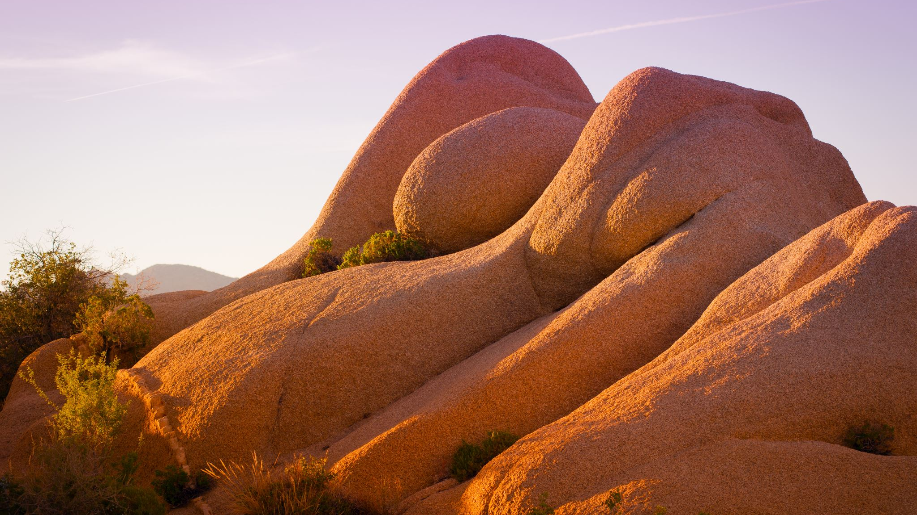
Terra Scape
Jannik und Noah

Slide 2
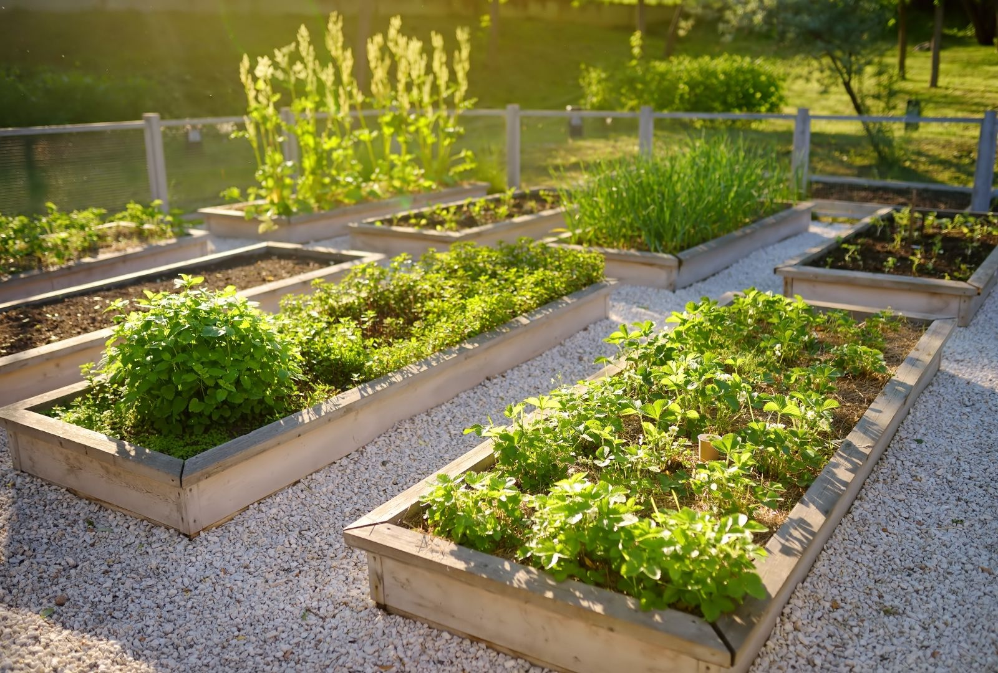
GRUNDIDEE
Einfache Planung eines Gartens

Slide 3
GRUNDIDEE & ZIELE
Einfache Planung von Garten
Wetter Infos
Pflanzen Infos
CHEMIE SYSTEM → WELCHE Pflanzen passen zueinander
Wasserstand von den Beeten
MIT Datenbankanbindung

Slide 4
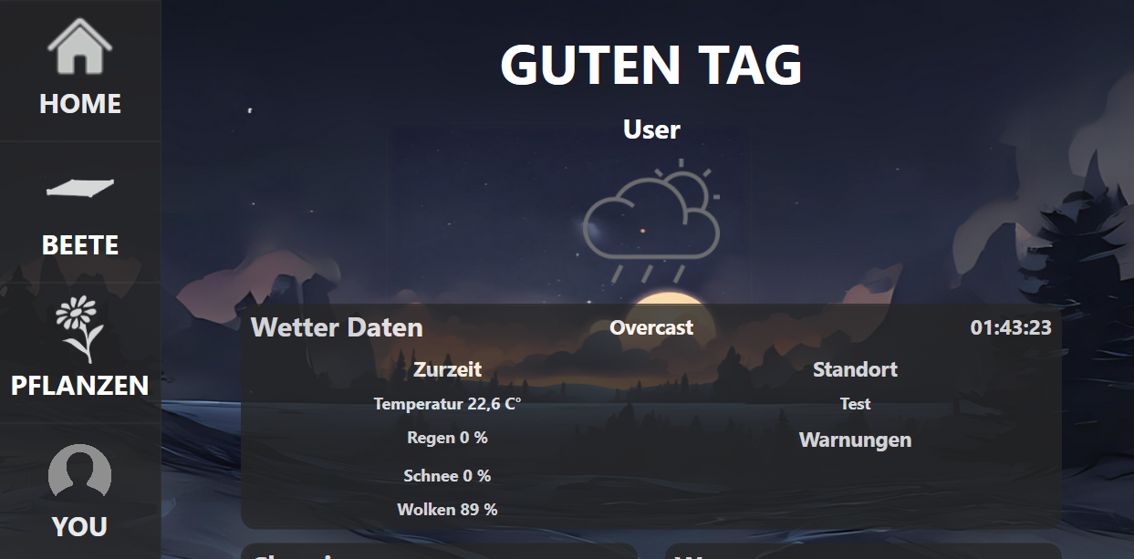


Slide 5
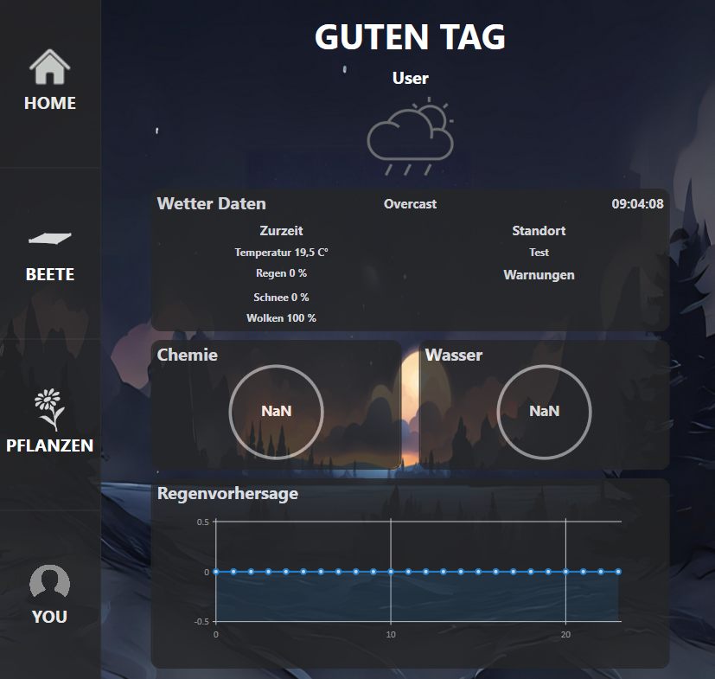
HOME
Derzeitiges wetter
Derzeitige Temperatur
derzeitiger regen
Derzeitiger schnee
Derzeitige wolken
Durchschnittliche Chemie
Durchschnittlicher Wasserstand
24h Regenvorhersage

Slide 6


Slide 7
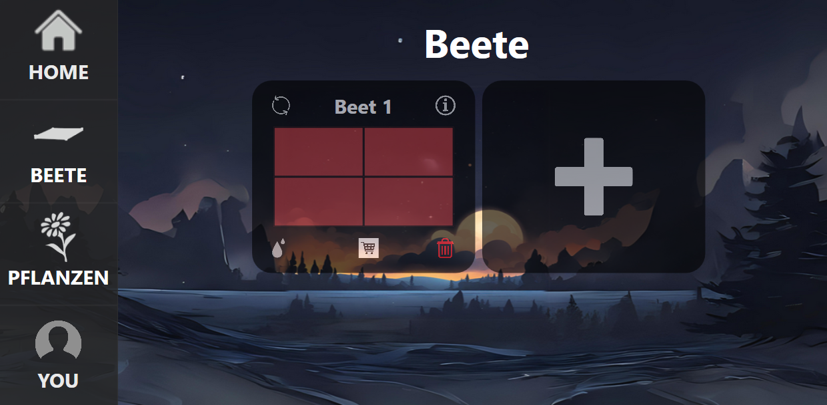
BEETE
Beete
Erstellen
Löschen
Bewässern
Verschiedene ansichten
Beet vorschau
Chemie
wasserstand

Slide 8
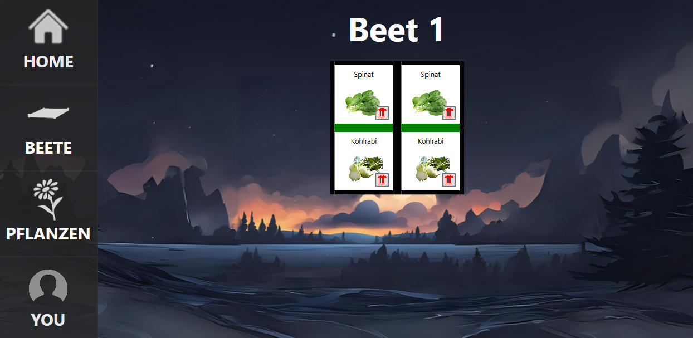
BEETE
Pflanzen
Hinzufügen
Verhältnisse
löschen
wasserstand

Slide 9
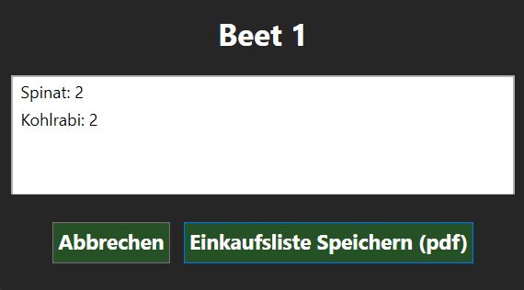
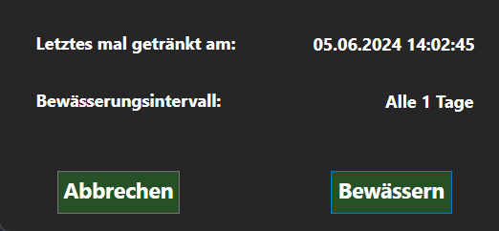
BEETE
Einkaufslite
Pflanzen zum kaufen
Pdf ausdruck
Wasserstand
Letzt bewässerung
Intervall
bewässern

Slide 10


Slide 11
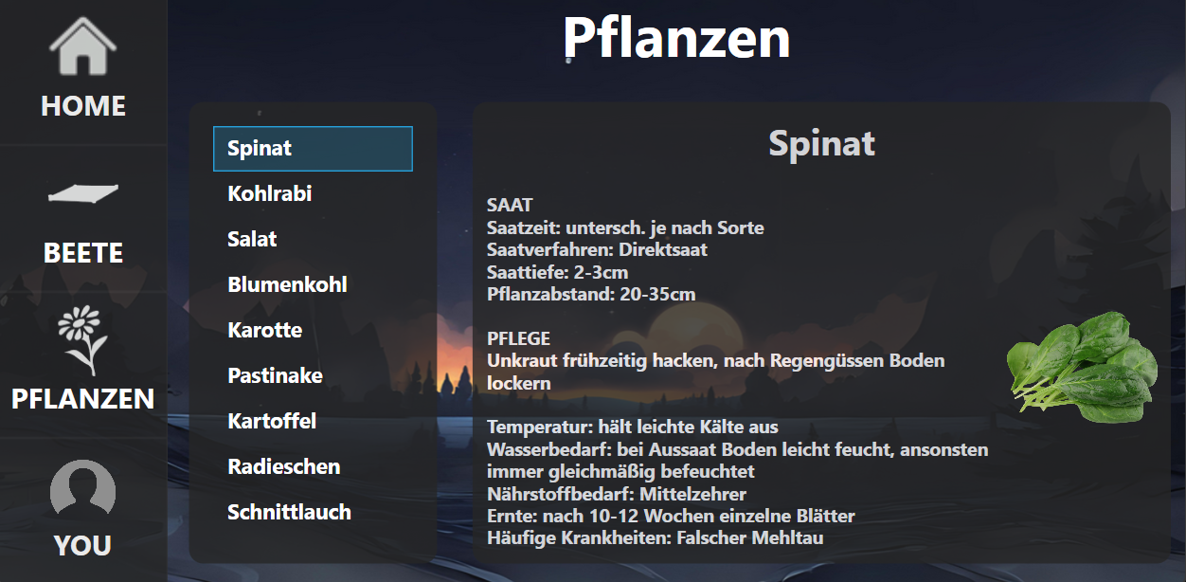
PFLANZEN
pFLANZEN
SAAT
PFLEGE
TEMPERATUR
WASSERSTAND
NÄHRSTOFFBEDARF
ERNTE
kRANKHEITEN

Slide 12


Slide 13
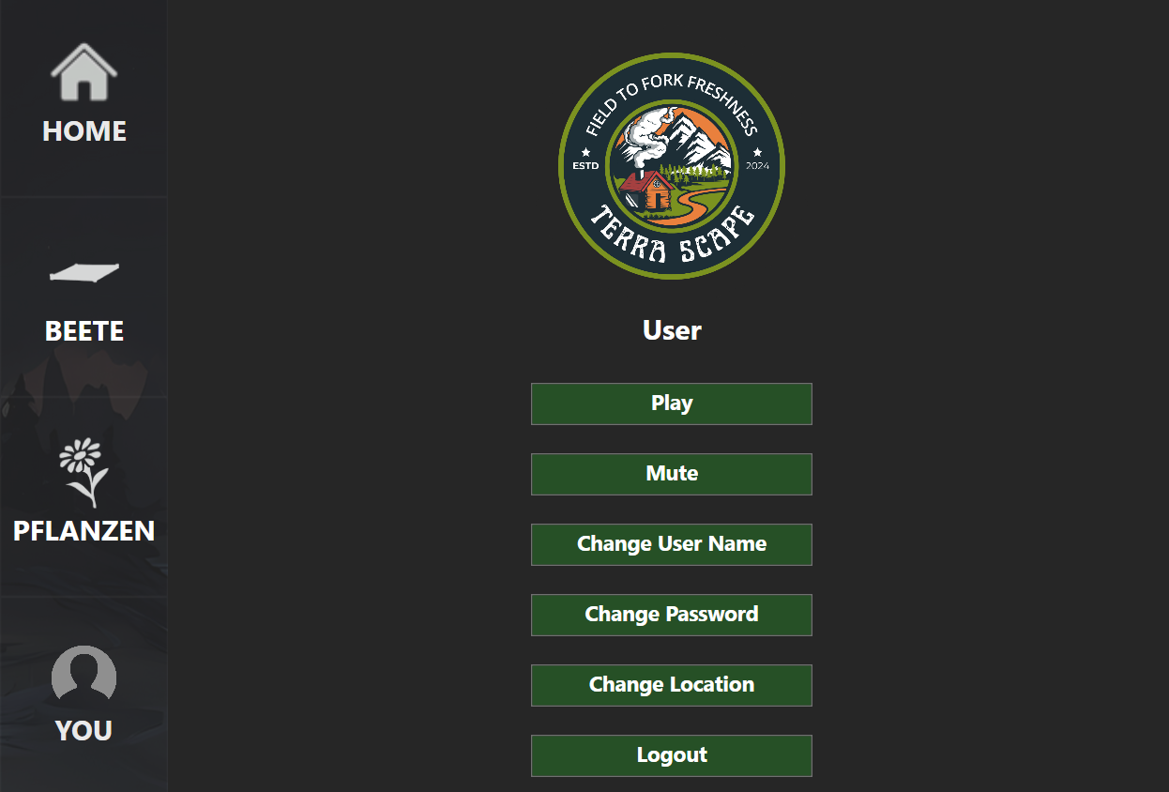
BENUTZER
bENUTZER
MUSIK SPIELEN/Pausieren
Name ändern
Passwort ändern
Standort ändern
Abmelden

Slide 15
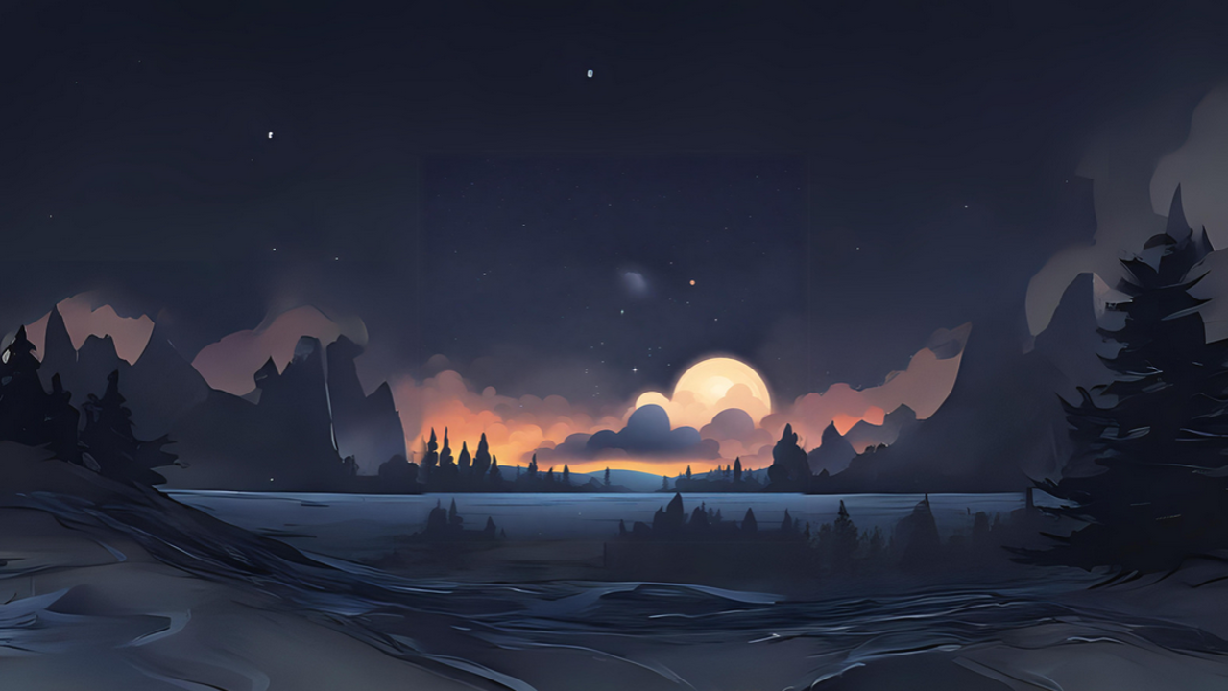
DEMO

